Slide 1
Νεώτερη και Σύγχρονη Ιστορία του Βιβλίου
Μάθημα 10^{ο}

Slide 2
Τι οφείλει να περιλαμβάνει μια δημόσια πολιτική για την ανάγνωση;
Παρεμβάσεις στις υποδομές (οι βιβλιοθήκες/πολυχώροι ως θεσμοί δωρεάν δημόσιας ανάγνωσης∙ πιλοτικό πρόγραμμα του ΕΚΕΒΙ στο ν. Έβρου μεταξύ 1997-2009)
Αντιμετώπιση των ανισοτήτων πρόσβασης στο βιβλίο
Διδασκαλία της λογοτεχνίας στο σχολείο μέσα από βιβλία («φιλαναγνωσία»)
«Προώθηση της ανάγνωσης»: Να κάνουμε το βιβλίο ελκυστικό για ένα πολύμορφο κοινό
«Opening the book»: Ενθάρρυνση μηχανισμών διάκρισης του περιεχομένου (κριτικές, βραβεύσεις, blogs, συσχέτιση βιβλίου με τέχνες -σινεμά, θέατρο, εικαστικά, μουσική, κλπ.)
Κοινωνική διάδοση της ανάγνωσης/οργάνωση των αναγνωστών: λέσχες ανάγνωσης, κοινωνικά δίκτυα, συμμετοχικές κοινότητες

Slide 3
Best sellers GR
2000-2020
J. K. Rowling, Χάρι Πότερ (Ψυχογιός)
Irvin Yalom, Όταν έκλαψε ο Νίτσε (Άγρα)
J.R. Tolkien, Ο άρχοντας των δαχτυλιδιών (Κέδρος)
Dan Brown, Κώδικας ντα Βίντσι (Ψυχογιός)
Paulo Coelho, Ζαχίρ (Λιβάνης)
Μάρα Μεϊμαρίδη, Οι μάγισσες της Σμύρνης (Καστανιώτης)
Χρυσηίδα Δημουλίδου, Ο γιος της βροχής (Ψυχογιός)
Νίκος Θέμελης, Η αναζήτηση - H ανατροπή - Η αναλαμπή (Μεταίχμιο)
Δημήτρης Μπουραντάς, Όλα σου τά’μαθα μα ξέχασα μια λέξη (Πατάκης)
Γιάννης Καλπούζος, Ιμαρέτ (Ψυχογιός)
Λένα Μαντά, Το σπίτι δίπλα στο ποτάμι - Έρωτας σαν βροχή (Ψυχογιός)
Victoria Hislop, Το νησί (Ψυχογιός)
Stieg Larsson, Το κορίτσι με το τατουάζ (Ψυχογιός)
Stephenie Meyer, Το έπος του λυκόφωτος (Ψυχογιός)

Slide 4

ΕΚΕΒΙ: πυλώνες της πολιτικής για το βιβλίο
1994-2014
  Προώθηση της ανάγνωσης στο εσωτερικό
  Προβολή του ελληνικού βιβλίου και των ελληνικών γραμμάτων στο εξωτερικό
  Δράσεις για τους συντελεστές του βιβλίου (Παρατηρητήριο Βιβλίου, ΒΙΒΛΙΟΝΕΤ, εθνικά/ευρωπαϊκά προγράμματα)

Slide 5

Καταστατικοί άξονες της πολιτικής του ΕΚΕΒΙ για το βιβλίο (με βάση τον ιδρυτικό του ν. 2273/1994)
Στατιστική αποτύπωση της αγοράς βιβλίου
Ανάπτυξη ηλεκτρονικών δικτύων τεκμηρίωσης & βιβλιογραφίας
Προγράμματα κατάρτισης εκδοτών και βιβλιοπωλών
Προώθηση του ελληνικού βιβλίου στο εξωτερικό
Διαρθρωτικά μέτρα υποστήριξης της πρωτογενούς ελληνικής παραγωγής βιβλίων
  Έμφαση στη δημιουργία δίκαιης και ομοιογενούς πληροφόρησης και στα μέτρα διαρθρωτικής υποστήριξης -εκπαίδευση, κατάρτιση, νέες τεχνολογίες, εξαγωγές-
  Αναδιανεμητική στόχευση υπέρ των μικρών/ανεξάρτητων εκδοτών και βιβλιοπωλών
  Υπέρ του ποιοτικά «καλύτερου» βιβλίου

Slide 6
Η βιβλιαγορά τη δεκαετία του 2000
Πανελλήνια επέκταση των αλυσίδων βιβλιοπωλείων
  Ελευθερουδάκης, Παπασωτηρίου, Ιανός, Πρωτοπορία
Ξένες επενδύσεις
  Fnac (2005-2010, σε joint venture με τον Όμιλο Μαρινόπουλου)
Δημιουργία πολυκαταστημάτων πολιτιστικών προϊόντων
  Fnac, Metropolis, Public
Συνεχής αύξηση νέων τίτλων, μεταξύ 2000-2008 (από 6.537 το 2000, 10.680 το 2008) και υποχώρηση στη συνέχεια (9.273 το 2010)
Συνολική αύξηση 42% των νέων τίτλων, μεταξύ 2000-2010

Slide 7
Η βιβλιαγορά τη δεκαετία του 2000
Είσοδος ομίλων ΜΜΕ στο βιβλίο
  ΔΟΛ/Παπασωτηρίου & Ελληνικά Γράμματα, O Κόσμος του Επενδυτή & Alter/Modern Times, Imako/Interbooks, Skai Βιβλίο, National Geographic, DeAgostini Hellas, κ.ά.
Οικονομικό περιβάλλον
  Κρίση του Χρηματιστηρίου μεταξύ 1999-2003
  Ασύμμετρη αύξηση των τιμών με την ένταξη στο ευρώ το 2002
  Πιστωτική επέκταση με αύξηση του ιδιωτικού δανεισμού
  Αύξηση δημόσιου χρέους
Υποχώρηση της θέσης του βιβλίου στο σύνολο των καταναλωτικών δαπανών
  0,66% του συνόλου το 1994
  0,71% του συνόλου το 1999
  0,66% του συνόλου το 2004

Slide 8

Έλλειμμα υλοποίησης πολιτικής και επιπτώσεις της δημοσιονομικής κρίσης στο ΕΚΕΒΙ
(2010-2014)
Έως την εμφάνιση της ελληνικής δημοσιονομικής κρίσης το 2009-2010, το ΕΚΕΒΙ δεν κατάφερε να αποκτήσει:
  Εσωτερικό κανονισμό (οργανόγραμμα & προδιαγραφές προσόντων εργασίας)
  Κανονικές θέσεις εργασίας (μόνον το 7% των 30-35 εργαζομένων είχαν σύμβαση αορίστου χρόνου, οι υπόλοιποι «άτυπες» συμβάσεις έργου)
  Ουσιαστική (και όχι τυπική) συμμετοχή των εκπροσώπων των κλάδων του βιβλίου στη διοίκηση και τον προγραμματισμό του
  Οριζόντιο λόγο για όλα τα θέματα του βιβλίου (λ.χ. για θέματα των Υπ. Οικονομίας & Οικονομικών/Ενιαία Τιμή Βιβλίου, ΦΠΑ ή του Υπ. Παιδείας/πανεπιστημιακά συγγράμματα, βιβλιοθήκες)

Slide 9
Μετά την εκδήλωση της κρίσης χρέους (2009-2018), το ΕΚΕΒΙ:
Είδε τον προϋπολογισμό του να μειώνεται (διατηρώντας, ωστόσο, τριμερή χρηματοδότηση από το δημόσιο -τακτικός προϋπολογισμός, ΠΔΕ, ΟΠΑΠ- και μετατοπίζοντας το βάρος στην κοινοτική χρηματοδότηση /ΕΣΠΑ και στην αυτοχρηματοδότηση μέσω σεμιναρίων δημιουργικής γραφής, κλπ.)
Υποχρεώθηκε να δημοσιοποιεί τις δαπάνες του στη «Διαύγεια»
Εντάχθηκε στο ενιαίο μισθολόγιο
Θεωρήθηκε ΔΕΚΟ & υπάχθηκε στους φορείς γενικής κυβέρνησης (vs. φορείς κεντρικής κυβέρνησης)
Η χρηματοδότησή του σταμάτησε το 2013
Καταργήθηκε με νόμο τον Μάρτιο του 2014 (ν. 4250/14). Όλοι οι εργαζόμενοί του απολύθηκαν∙ οι αρμοδιότητές του, χωρίς τους εργαζόμενους, μεταβιβάστηκαν στο Ελληνικό Ίδρυμα Πολιτισμού (ΕΙΠ)

Slide 10
Η «επανάσταση» του ψηφιακού βιβλίου στην Ελλάδα
Ανάγνωση όχι μόνο σε χαρτί, αλλά και στην οθόνη (το βιβλίο όχι μόνο ως μορφή αλλά ως περιεχόμενο)
Από τους ηλεκτρονικούς αναγνώστες (Kindle, Nook, Kobo), στα έξυπνα τηλέφωνα (iOS, Android) και τα tablets (iOS, Android)
Κανάλια διανομής: iBookstore, myebooks.gr+7 ιστοσελίδες φυσικών βιβλιοπωλείων, cosmotebooks.gr, perizitito.gr αλλά και openbook.gr
Περίπου 8.500 ελληνικά e-books, το 2019
  Μερίδιο αγοράς κάτω του 1%
  Ευνοϊκή επίδραση πανδημίας

Slide 11

Amazon
1.
1995, ιδρ. από Jeff Bezos σε Seattle (“customer experience”)
Τέλη 1998, 3η σε πωλήσεις σε ΗΠΑ
Είσοδος ανταγωνιστών σε διαδικτυακές πωλήσεις (Barnes & Noble, Borders)
Πολύ μεγαλύτερη προσφορά τίτλων από παραδοσιακά βιβλιοπωλεία

Slide 12
Amazon
2.
1996, Amazon κατασκευάζει δικές της αποθήκες
Πολιτική εκπτώσεων και δωρεάν αποστολής, πολύ μικρά περιθώρια κέρδους
1998, απευθείας επέκταση σε ευρωπαϊκή αγορά (amazon.co.uk, amazon.fr, amazon.de) και σε ευρεία γκάμα προϊόντων εκτός βιβλίων
2014, πωλήσεις 41% νέων βιβλίων σε ΗΠΑ

Slide 13
Amazon
3.
Αναμόρφωση πωλήσεων βιβλίων όταν κυριαρχούσαν οι αλυσίδες και έφθιναν οι ανεξάρτητοι βιβλιοπώλες
Πώληση παλαιότερων και πιο εξειδικευμένων τίτλων καθώς και λιγότερο γνωστών συγγραφέων που δεν έβρισκαν θέση στους πάγκους των βιβλιοπωλείων
Ανησυχία εκδοτών
  Ανάπτυξη αγοράς μεταχειρισμένων βιβλίων
  Υπερβολική ανάπτυξη Amazon, έλεγχος αγοράς

Slide 14
Amazon
4.
Αμφισβητούμενες επιχειρηματικές πρακτικές
  Πιέσεις σε εκδότες για εκπτώσεις και δικαίωμα να τυπώνει εξαντλημένα έργα
  Διαμάχες με MacMillan (Φεβρ. 2010, αφαίρεση buy-button από βιβλία οίκου), Hachette για κέρδη e-books (Ιούνιος 2014, καθυστερήσεις σε παράδοση παραγγελιών Hachette) και Warner Bros (στάση παραγγελιών για Lego Movie, Ιούνιος 2014)
2015, το πρώτο «φυσικό» βιβλιοπωλείο Amazon (“bricks-and-mortar store”)

Slide 15
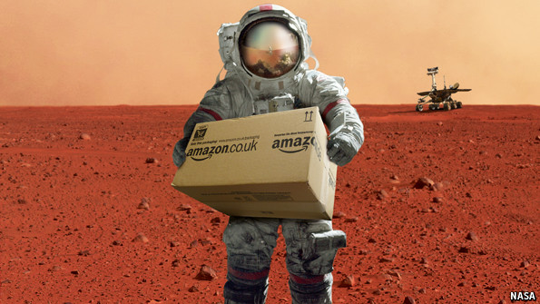
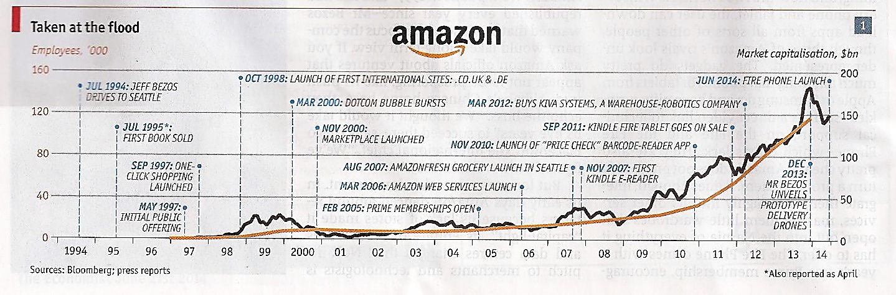
Εξώφυλλο Economist,
21 Ιουνίου 2014

Slide 16

Googles Book Library Project
2005, πρόγραμμα για την ψηφιοποίηση του συνόλου των βιβλίων των μεγάλων ακαδημαϊκών αμερικανικών βιβλιοθηκών (αρχικά Harvard, Michigan, Stanford, Oxford και η New York Public Library)
Μάρτιος 2011, κατάρριψη από δικαστήριο της συμφωνίας Google με American Authors Association σχετικά με προστασία πνευματικών δικαιωμάτων (Authors Guild vs. Google)
Νοε. 2013, δεκτή η έφεση της Google

Slide 17

Googles Book Library Project
Διακυβεύονται:
  Προστασία δικαιωμάτων μη Αμερικανών συγγραφέων
  «Ορφανά έργα»
  Μελλοντική χρέωση από Google για πρόσβαση στα ψηφιοποιημένα έργα
  Μονοπωλιακό προνόμιο Google
  Ιδιωτικότητα χρηστών
Open Knowledge Commons, Internet Archive, Digital Public Library of America

Slide 18
Ευρωπαϊκή Ένωση
Λήψη μέτρων προστασίας Ε.Ε. από “brutal information capitalism” των Amazon, Apple, Facebook και Google (Ιούλιος 2014)
Φόβοι ότι Ε.Ε. θα γίνει «ψηφιακή αποικία» των γιγάντων του διαδικτύου
Κατηγορίες για μονοπώληση αγοράς, φοροδιαφυγή και πρακτικές αθέμιτου ανταγωνισμού (π.χ. κατάταξη σε αναζητήσεις Google)
Υποχρέωση Amazon να επιτρέπει σε ανεξάρτητους πωλητές-χρήστες της πλατφόρμας της σε Γερμανία να προσφέρουν χαμηλότερες τιμές αλλού
Απόφαση ισπανικού δικαστηρίου για «δικαίωμα στη λήθη» (“right to be forgotten”) κατά Google (Μάιος 2014)

Slide 19
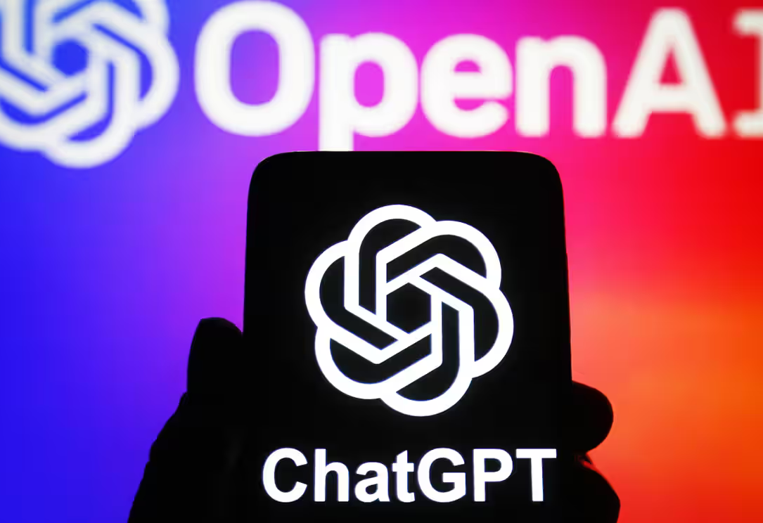
Artificial Intelligence (AI)
30 Νοεμβρίου 2022, ChatGPT
100 εκατ. χρήστες στους πρώτους δύο μήνες εμφάνισής του
Δημιουργία άρθρων, επιστημονικών εργασιών, λογοτεχνίας, αιτήσεων εργασίας, κλπ.
Επεξεργασία υπαρχόντων κειμένων στο διαδίκτυο
“The text is reading you”

Slide 20

Artificial Intelligence (AI)
GPTs = generative pretrained transformers
LLMs = large language models
Stockimg, παραγωγή εξωφύλλων (π.χ. εξώφυλλο ΑΙ για τα απομνημονεύματα ενός ρομπότ στο ύφος του Peter Mendelsund)
Storywizard, για παιδικά βιβλία
Subtxt, βοήθεια σε συγγραφείς για να αναπτύκουν τους χαρακτήρες τους
Laika, απομίμηση ύφους γνωστών συγγραφέων όπως η Jane Austen και ο Edgar Allan Poe
DeepZen και Speechki παράγουν χιλιάδες audiobooks με συνθετική αφήγηση

Slide 21

Αλλαγές σε εκδοτική βιομηχανία από Τεχνητή Νοημοσύνη (AI)
Γρήγορη σύγκριση και διόρθωση χειρογράφων
Εύκολη δημιουργία περιλήψεων
Εντοπισμός προτιμήσεων κοινού
Αναγνώριση λογοκλοπής
Ανησυχίες για ρόλο συγγραφέα και επιμελητή κειμένων
Αυτοματοποίηση διαδικασίας = κίνδυνος απώλειας πρωτοτυπίας και δημιουργικότητας, “good enough” έργα
Αύξηση ανισοτήτων ανάλογα με πρόσβαση σε ΑΙ για οίκους, συγγραφείς και είδη βιβλίων
Προστασία πνευματικών δικαιωμάτων

Slide 22

Stephen Marche (2023)

Slide 23

Πέρα από το βιβλίο…
Roland Barthes, «Ο θάνατος του συγγραφέα» (1967)
  ή, η γέννηση του αναγνώστη
  Author = Scriptor
Περιοδικά
«Εφήμερα»
Νέες προσεγγίσεις εγγραμματοσύνης (literacy)
  Γνώση γραφής & ανάγνωσης
  Κουλτούρα, ιδεολογία, ταυτότητα, εξουσία, ευχαρίστηση, ιστορικό πλαίσιο
Το βιβλίο ως έργο τέχνης
Βιβλιοθήκες και η ταξινόμηση της πληροφορίας

Slide 24


Slide 25
Πέρα από το βιβλίο…
Μη-κειμενικές χρήσεις κειμένων και βιβλίων
  Δείγμα πολυτελούς διαβίωσης, ταφικά αντικείμενα
  Θρησκευτικές τελετουργίες
  Μαντεία, φυλακτά, λατρευτικά κειμήλια
  Ορκωμοσίες (π.χ., Bodleian)
  Στοιχεία εσωτερικής διακόσμησης

Slide 26


Slide 27

Cara Barer
2009

